Slide 1
ŠELMY

Slide 2
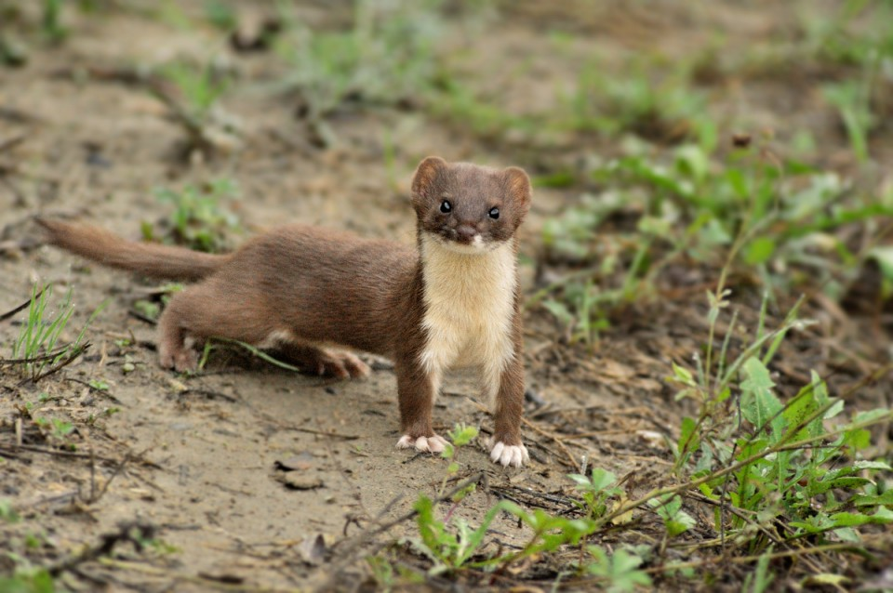
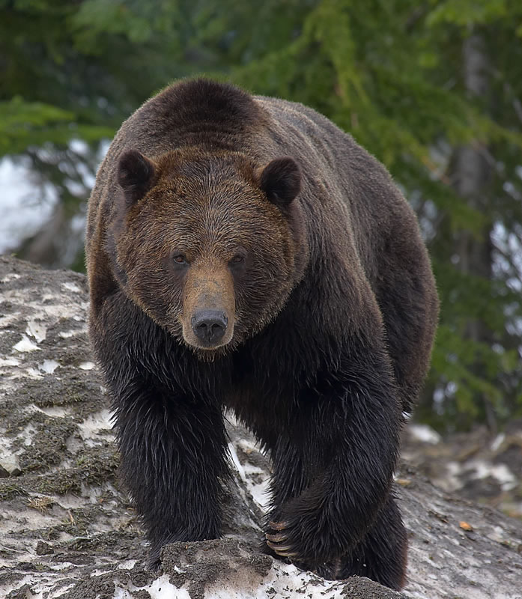
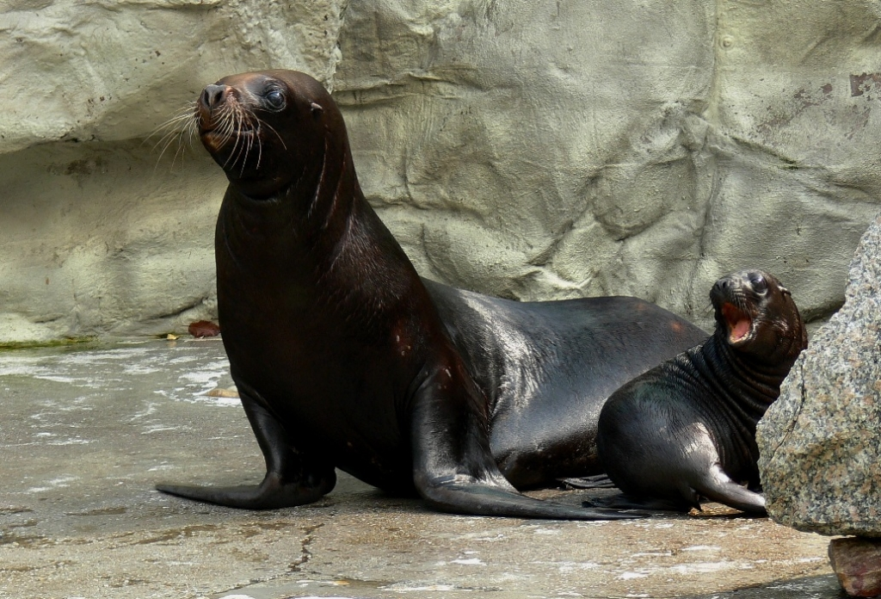
ŠELMY
lasicovité
medvědovité
psovité
kočkovité
ploutvonožci

Slide 3
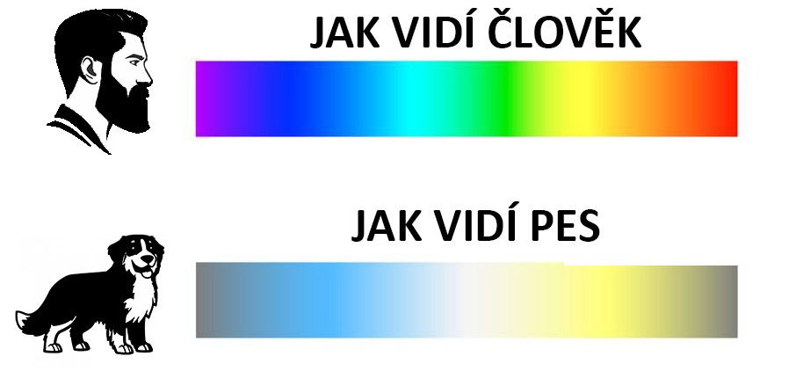
Stavba těla
Protáhlá hlava
Výrazné uši
Oči směřují dopředu

Slide 4
Chrup psa
Pes má 42 zubů
Nápadné špičáky – uchopení potravy
Řezáky
Třenové zuby
Stoličky
M1 – trháky – slouží k trhání potravy

Slide 5
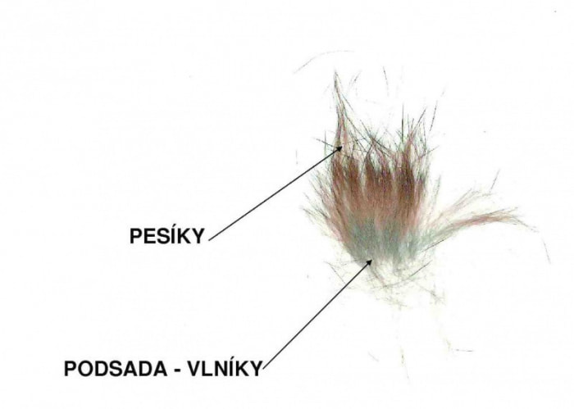
SRST
Kryje tělo savců
2 druhy chlupů – tuhé a delší – pesíky
Krátká, hustá, měkká srst - podsada

Slide 6
Kostra
Rozdělena:
na lebku
páteř složenou z obratlů
hrudník tvořený z žeber
na kostru končetin
(nemají klíční kost – pružnost těla)

Slide 7
VNITŘNÍ STAVBA TĚLA
Trávicí soustava:
Zajišťuje příjem a zpracování potravy
Ústa – hltan – jícen – žaludek – tenké střevo – tlusté střevo – konečník
Trávicí žlázy – slinivka břišní, játra

Slide 8
Cévní soustava
Umožnuje rozvod kyslíku a živin po těle, odvod nečistot a oxidu uhličitého z těla
Reguluje tělesnou teplotu – stálá
Srdce tvořeno ze 4 částí – LS, LK, PS, PK

Slide 9
Dýchací soustava
Savci dýchají pomocí plic –
V plicních sklípkách dochází k výměně kyslíku za oxid uhličitý

Slide 10
Vylučovací soustava
Odvádí z těla odpadní látky v podobě moči
Orgán: ledviny

Slide 11
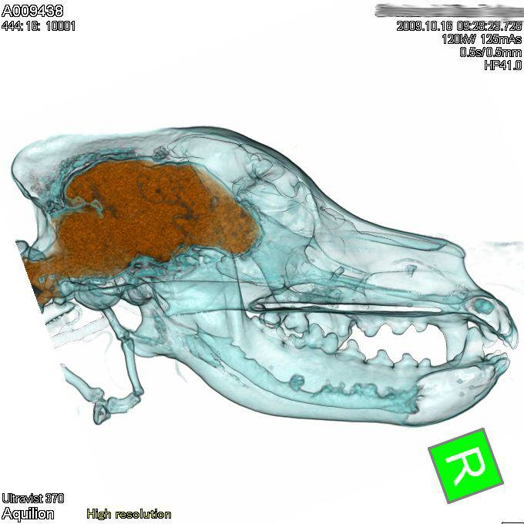
Nervová soustava
Řídí všechny děje v těle psa.
Tvořena z mozku, míchy a nervů

Slide 12
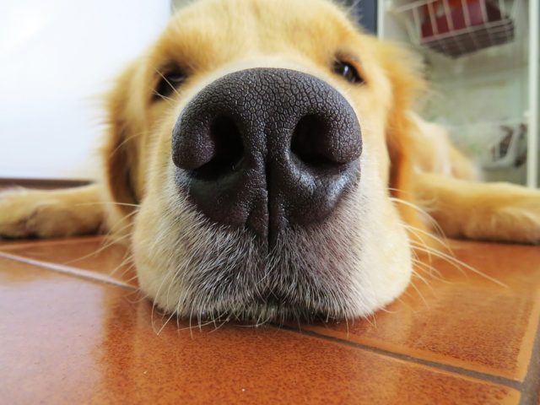
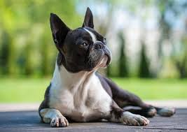
SMYSLY
Nejvyvinutější je čich
Velmi dobře slyší i vysoké tóny
Nevidí červenou barvu ani odstíny

Slide 13
Rozmnožování
Samice (feny) mají vaječníky, ve kterých se tvoří vajíčka
Samci – varlata – zde se tvoří
spermie
Při páření psů (krytí) dochází k oplození vajíčka spermií a vzniká zárodek

